Slide 1
职业院校智能制造课程建设
课程体系、实训条件与实施路径 示例职业技术学院 · 智能制造学院 智能产线安装与调试 · 课程建设团队 · 2026-07-13
Notes:
开场介绍《职业院校智能制造课程建设》，说明汇报主题、适用专业和本次交流目标。

Slide 2
一、课程建设目标
二、课程内容与实训环境
三、教学实施与质量评价
Notes:
概览本次汇报结构：一、课程建设目标、二、课程内容与实训环境、三、教学实施与质量评价。说明各章节之间的逻辑关系。

Slide 3
一、课程建设目标
Notes:
本章内容概括：围绕“一、课程建设目标”，依次介绍面向岗位能力重构课程目标、课程体系由岗位任务向学习项目转换。

Slide 4
面向岗位能力重构课程目标
建设主线
课程以智能制造产线的安装、编程、调试与维护岗位为对象，把安全规范、工艺质量、系统联调和故障诊断贯穿学习全过程，并以真实生产任务作为教学组织主线。学生不仅要完成设备动作，还要能够解释信号流、判断异常来源、记录处置证据，并在团队协作中承担计划、实施、检查和复盘责任。
Notes:
本页是后续分页候选页。讲解时先说明岗位变化，再用学生作品证据说明课程目标为何必须从“会操作”升级为“能诊断、能协作、能改进”。

Slide 5
面向岗位能力重构课程目标
对接机电设备装调工、工业机器人系统运维员等岗位典型工作任务。
将电气识图、传感检测、PLC 编程、工业网络和机器人应用组织为递进项目。
采用任务书、过程记录、作品验收、口头答辩和企业评价相结合的证据链。
让课程资源同步服务日常教学、技能竞赛、企业培训和社会技术服务。
Notes:
本页是后续分页候选页。讲解时先说明岗位变化，再用学生作品证据说明课程目标为何必须从“会操作”升级为“能诊断、能协作、能改进”。

Slide 6
面向岗位能力重构课程目标
每轮教学后汇总共性故障、工艺缺陷和学生反思，持续更新案例库与评价量表。
对关键安全动作设置教师复核点，确保通电、联机和运动测试均有明确边界。
通过跨专业协作任务，让学生理解机械、电气、控制与信息系统之间的接口关系。
Notes:
本页是后续分页候选页。讲解时先说明岗位变化，再用学生作品证据说明课程目标为何必须从“会操作”升级为“能诊断、能协作、能改进”。

Slide 7
课程体系由岗位任务向学习项目转换
岗位任务
分析订单与工艺要求，确认设备节拍、质量标准和安全边界。
学习项目
完成智能产线任务导入，绘制工艺流程并分配小组角色。
Notes:
本页围绕“课程体系由岗位任务向学习项目转换”展开。对照左右两栏说明对应关系、差异和共同目标。

Slide 8
课程体系由岗位任务向学习项目转换
技术能力
识读电气与气动图纸。
配置 PLC、触摸屏与变频器。
完成机器人坐标与节拍联调。
评价证据
接线与程序版本记录。
试运行视频与故障清单。
小组答辩和个人反思。
Notes:
本页围绕“课程体系由岗位任务向学习项目转换”展开。对照左右两栏说明对应关系、差异和共同目标。

Slide 9
课程体系由岗位任务向学习项目转换
持续改进
课程团队根据企业反馈和学生常见错误更新任务难度；最后一个未配对块保留在左栏，右栏保持为空。
Notes:
本页围绕“课程体系由岗位任务向学习项目转换”展开。对照左右两栏说明对应关系、差异和共同目标。

Slide 10
二、课程内容与实训环境
Notes:
本章内容概括：围绕“二、课程内容与实训环境”，依次介绍真实设备支撑从单机到产线的能力进阶、项目化课程模块与学习成果、课程建设分阶段实施、实训资源共同构成学习证据链。

Slide 11

真实设备支撑从单机到产线的能力进阶
实训环境按照“元件检测—控制单元—工业网络—机器人工作站—整线联调”组织。学生在同一任务链中反复执行检查、接线、编程、验证、记录，逐步形成跨设备诊断能力；教师则通过统一点检表和版本记录保证训练过程可追溯。
Notes:
多张主图共享本页稳定正文和备注，后续每张图形成连续物理页时不改变课程叙事。

Slide 12

真实设备支撑从单机到产线的能力进阶
实训环境按照“元件检测—控制单元—工业网络—机器人工作站—整线联调”组织。学生在同一任务链中反复执行检查、接线、编程、验证、记录，逐步形成跨设备诊断能力；教师则通过统一点检表和版本记录保证训练过程可追溯。
Notes:
多张主图共享本页稳定正文和备注，后续每张图形成连续物理页时不改变课程叙事。

Slide 13

真实设备支撑从单机到产线的能力进阶
实训环境按照“元件检测—控制单元—工业网络—机器人工作站—整线联调”组织。学生在同一任务链中反复执行检查、接线、编程、验证、记录，逐步形成跨设备诊断能力；教师则通过统一点检表和版本记录保证训练过程可追溯。
Notes:
多张主图共享本页稳定正文和备注，后续每张图形成连续物理页时不改变课程叙事。

Slide 14
项目化课程模块与学习成果
课程模块、典型任务与验收证据
模块 | 典型任务 | 核心知识与技能 | 主要成果 | 评价重点
安全与规范 | 实训工位风险辨识 | 急停、接地、绝缘与锁定挂牌 | 风险清单 | 边界判断准确
电气识图 | 识读产线控制原理图 | 主回路、控制回路、端子与线号 | 图纸批注 | 信号关系清楚
元件检测 | 检测接触器与传感器 | 触点、线圈、量程与状态判断 | 检测记录 | 方法规范完整
线路安装 | 安装电机启停控制线路 | 选线、压接、布线与自检 | 接线作品 | 工艺整齐可靠
PLC 基础 | 编写顺序控制程序 | I/O 分配、定时计数与互锁 | 程序版本 | 逻辑安全稳定
触摸屏组态 | 制作设备操作界面 | 变量映射、报警与权限 | 组态工程 | 交互清晰可用
Notes:
本页围绕“项目化课程模块与学习成果”展开。按表头和关键行说明数据关系、验收标准和结论。

Slide 15
项目化课程模块与学习成果
课程模块、典型任务与验收证据（续）
模块 | 典型任务 | 核心知识与技能 | 主要成果 | 评价重点
变频调速 | 配置输送线速度 | 参数设置、通讯与保护 | 参数清单 | 调速平稳安全
工业网络 | 组建控制设备网络 | 地址规划、诊断与数据交换 | 网络拓扑 | 通讯稳定可查
机器人基础 | 建立坐标并示教轨迹 | 坐标系、工具与安全区 | 示教程序 | 轨迹合理安全
视觉检测 | 配置工件质量识别 | 光源、特征与结果通信 | 检测方案 | 识别结果可信
整线联调 | 联调供料、加工与分拣 | 节拍、互锁、异常恢复 | 运行视频 | 系统协同稳定
故障诊断 | 排查随机注入故障 | 现象记录、假设验证与复测 | 排故报告 | 路径有据可循
综合改进 | 优化节拍与质量 | 数据分析、方案比较与复盘 | 改进提案 | 结论可实施
Notes:
本页围绕“项目化课程模块与学习成果”展开。按表头和关键行说明数据关系、验收标准和结论。

Slide 16
课程建设分阶段实施
第1月
第2月
第3月
第4月
第5月
第6月
岗位调研
能力分析
项目设计
资源开发
环境改造
教师试讲
访谈企业技术人员，整理典型任务、质量标准与安全要求。
将工作过程拆解为可观察、可训练、可评价的能力单元。
形成由单元控制到整线联调的递进学习项目。
编写任务书、工作页、微课、故障卡和评价量表。
完成工位标识、设备点检、网络配置和安全复核。
通过集体备课验证任务难度、课时安排和评价证据。
Notes:
本页围绕“课程建设分阶段实施”展开。按时间顺序说明各阶段任务、衔接关系和阶段成果。

Slide 17
课程建设分阶段实施
第7月
第8月
第9月
第10月
第11月
第12月
首轮实施
企业评价
数据复盘
资源迭代
成果推广
质量闭环
记录学生操作、作品质量、常见错误和课堂节奏。
邀请企业导师依据岗位标准评审学生综合作品。
汇总过程证据，识别课程内容和设备条件中的薄弱点。
修订任务难度、故障案例、评分规则和教师提示。
面向专业群共享项目资源并开展教师培训。
形成年度诊改报告和下一轮课程建设清单。
Notes:
本页围绕“课程建设分阶段实施”展开。按时间顺序说明各阶段任务、衔接关系和阶段成果。

Slide 18
实训资源共同构成学习证据链
综合实训单元：观察设备布局与安全通道
PLC 联调：核对地址、网络与动作顺序
机器人工作站：验证坐标、轨迹与安全区
Notes:
本页围绕“实训资源共同构成学习证据链”展开。结合各图片说明资源用途、观察重点和证据价值。

Slide 19
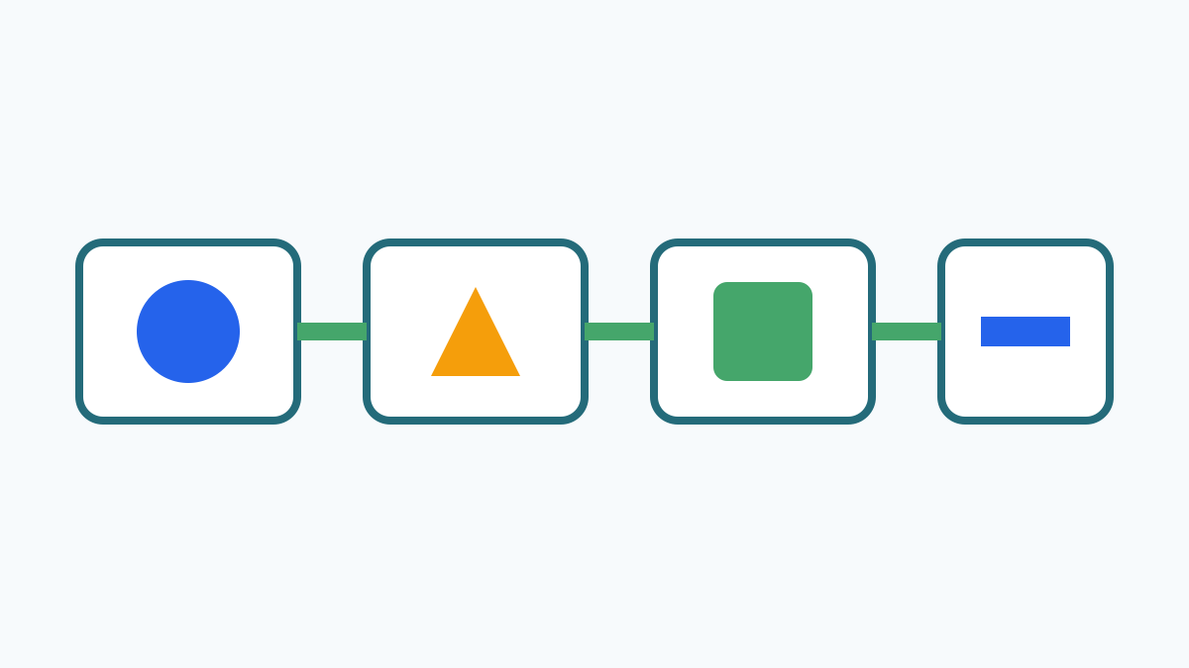
实训资源共同构成学习证据链
课程地图：对应岗位任务与学习项目
跨设备协同：从单机调试走向整线复盘
Notes:
本页围绕“实训资源共同构成学习证据链”展开。结合各图片说明资源用途、观察重点和证据价值。

Slide 20
三、教学实施与质量评价
Notes:
本章内容概括：围绕“三、教学实施与质量评价”，依次介绍产线联调记录采用可审阅的结构化文本、多元评价推动教学持续改进。

Slide 21
<section class="commissioning-record"> <header> <h1>智能产线联调记录</h1> <p>本段是 fenced code 内的无害 HTML/CSS-like 文本。</p> </header> <style> .commissioning-record { color: var(--template-owned-color); width: 100%; background: transparent; } </style> <ol> <li>确认急停、保护接地和安全门状态。</li>
产线联调记录采用可审阅的结构化文本
Notes:
本页围绕“产线联调记录采用可审阅的结构化文本”展开。说明结构化记录的字段、使用场景和审阅要求。

Slide 22
<li>核对 PLC I/O 地址与端子标识。</li> <li>检查变频器、伺服与机器人报警。</li> <li>先执行单元手动动作，再执行自动循环。</li> <li>记录每个工位的启动条件和互锁条件。</li> <li>测量空载节拍并保存程序版本。</li> <li>注入传感器异常并观察系统响应。</li> <li>按现象、假设、验证、处置、复测记录排故过程。</li> <li>比较优化前后的节拍、停机次数和作品质量。</li> <li>由教师与企业导师共同签署验收意见。</li> </ol> <footer> <p>记录进入课程质量改进资料库。</p> </footer> </section>
产线联调记录采用可审阅的结构化文本
Notes:
本页围绕“产线联调记录采用可审阅的结构化文本”展开。说明结构化记录的字段、使用场景和审阅要求。

Slide 23
多元评价推动教学持续改进
评价原则
评价不只看设备是否运行，还要看学生能否说明为什么这样接、为什么这样改、如何证明问题已经解决。
Notes:
本页围绕“多元评价推动教学持续改进”展开。概括页面核心观点，并结合正文说明实施要求和预期成果。

Slide 24
多元评价推动教学持续改进
过程评价关注安全动作、工艺规范、协作沟通和记录完整性。
作品评价关注功能实现、运行稳定性、故障恢复和现场整理。
答辩评价关注技术依据、证据使用、替代方案和迁移能力。
企业评价关注岗位适配、质量意识、交付节奏和持续学习能力。
课程团队按学期复盘评价数据，把高频失分项转化为新的训练任务。
Notes:
本页围绕“多元评价推动教学持续改进”展开。概括页面核心观点，并结合正文说明实施要求和预期成果。

Slide 25
多元评价推动教学持续改进
Notes:
本页围绕“多元评价推动教学持续改进”展开。概括页面核心观点，并结合正文说明实施要求和预期成果。

Slide 26
Notes:
总结本次汇报的核心内容，邀请听众提问并进入交流答疑。

